Slide 1
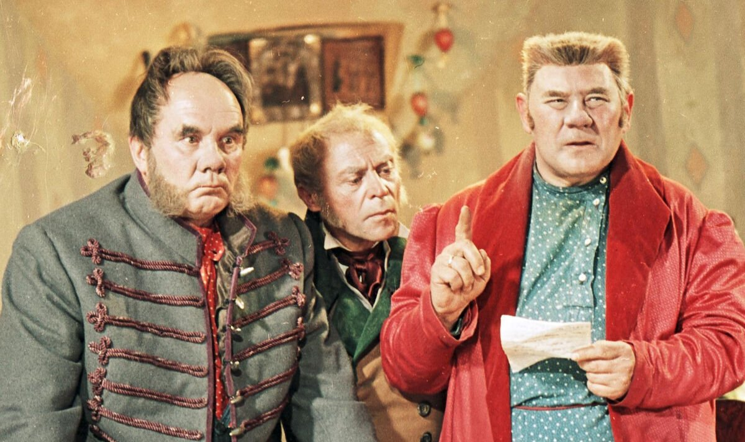
М. Гоголь «Ревізор». Образи чиновників. Засоби комічного у творі

Slide 2
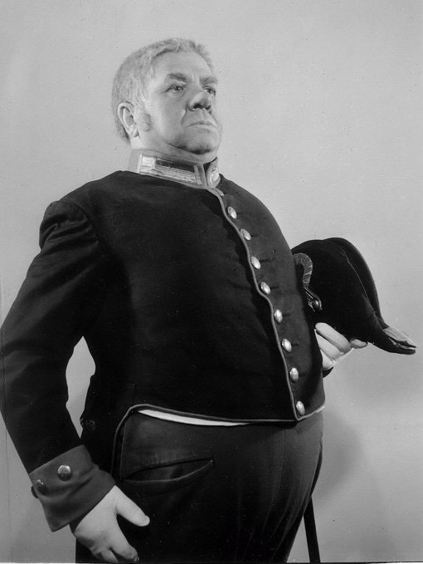
Антон Антонович Сквозник-Дмухановський, городничий.
«Хоч і хабарник, але поводиться солідно»

Slide 3
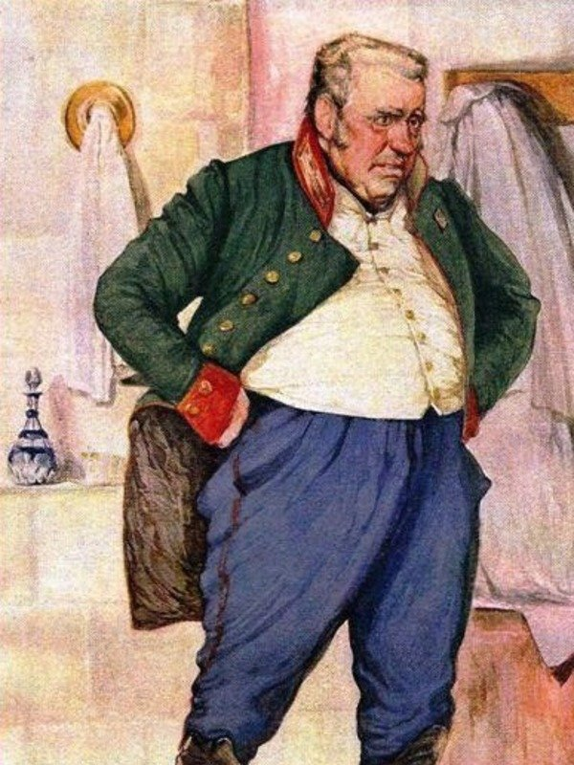
Бере хабарі й дозволяє брати іншим, привласнює державні кошти

Slide 4
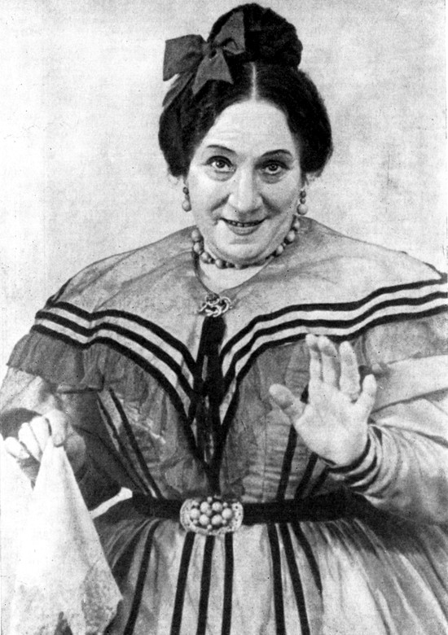
Анна андріївна, дружина городничого.
Провінціальна кокетка, при нагоді виявляє пиху

Slide 5
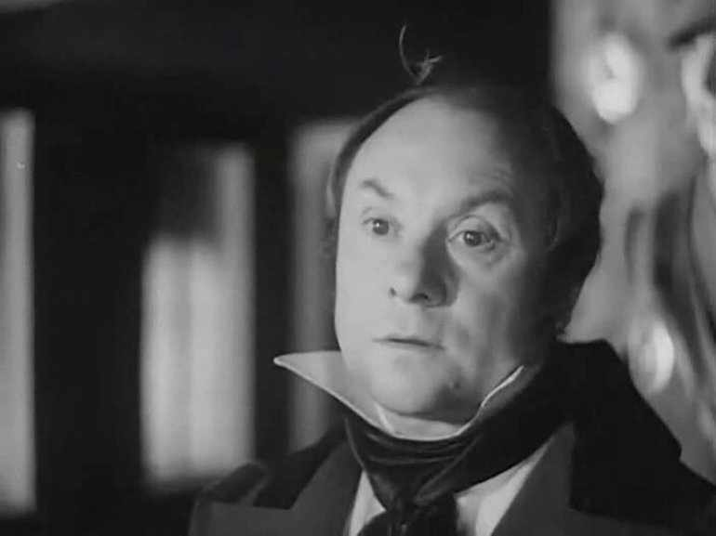
Лука лукич, доглядач шкіл
«всього боїшся: всякий втручається»

Slide 6
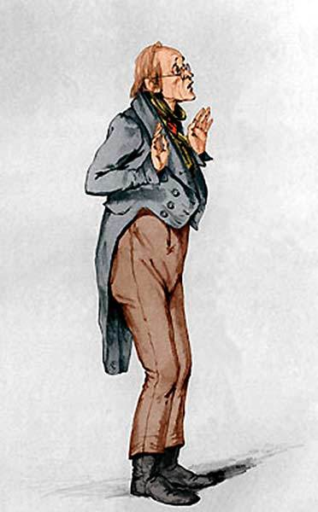
Наляканий безкінечними перевірками й доганами, тому страшенно їх боїться

Slide 7
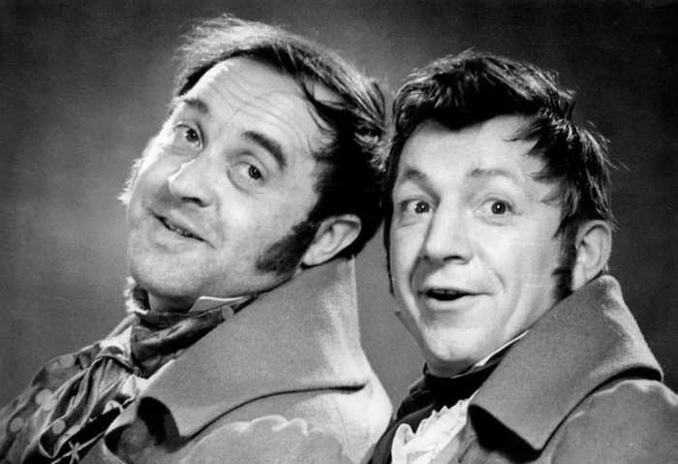
Бобчинський і добчинський дворяни, які відокремилися від своїх земель

Slide 8
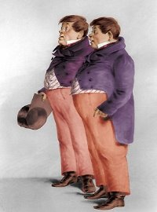
Обидва низенькі, куценькі, дуже допитливі й надзвичайно схожі один на одного

Slide 9
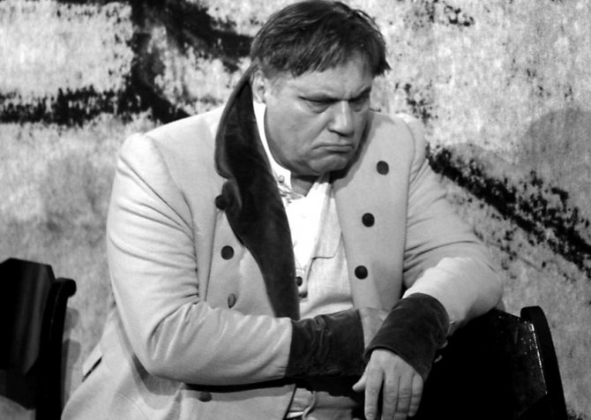
Аммос Федорович ляпкін-тяпкін суддя людина, що прочитала 5 чи 6 книг, і тому вільнодумна

Slide 10
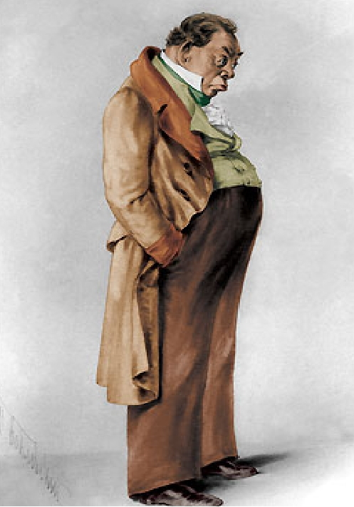
Більше цікавить полюванням, ніж судочинством, бере хабарі «хортенятами», завжди напідпитку

Slide 11
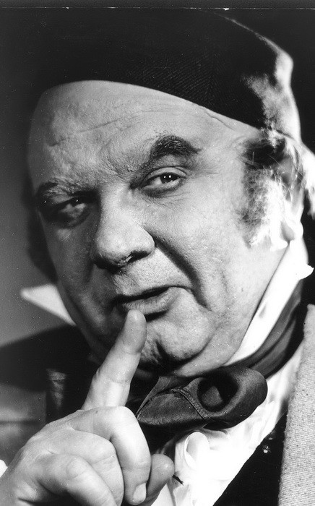
Артемій пилипович земляника, доглядач богоугодних закладів
«свиня в ярмолці»

Slide 12
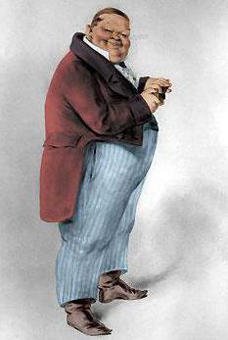
Хворі одужують, як мухи, дорогих ліків не вживають

Slide 13
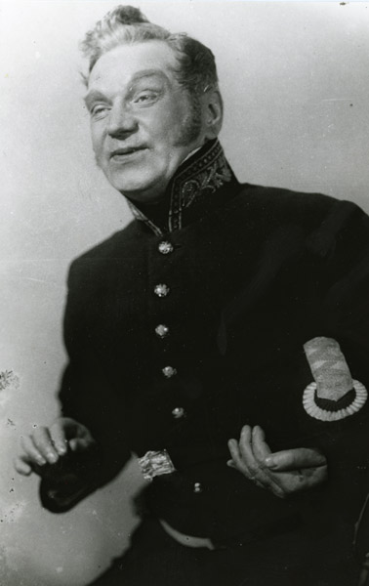
Іван кузьмич шпеків, поштмейстер простосердна до наївності людина

Slide 14
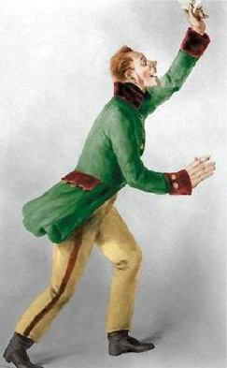
Поштові справи занедбані, пошта не доходить, читає чужі листи

Slide 15
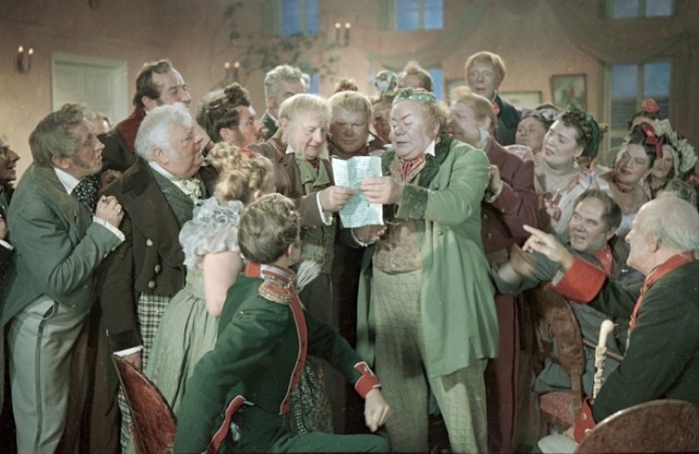
У п’єсі Гоголь намагається максимально охопити всі сторони тогочасного життя та управління

Slide 16
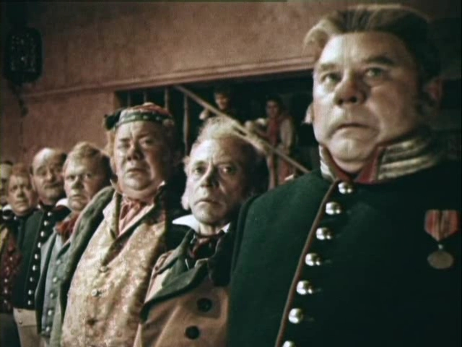
Тут і судочинство, і освіта, і охорона здоров’я, і пошта, і соціальне забезпечення, і поліція

Slide 17
Для зображення своїх героїв автор використав такі прийоми, як гротеск (порівняння чиновників із тваринами) та гіперболу (перебільшення Хлєстакова про авторство та своє знайомство з міністрами)

Slide 18
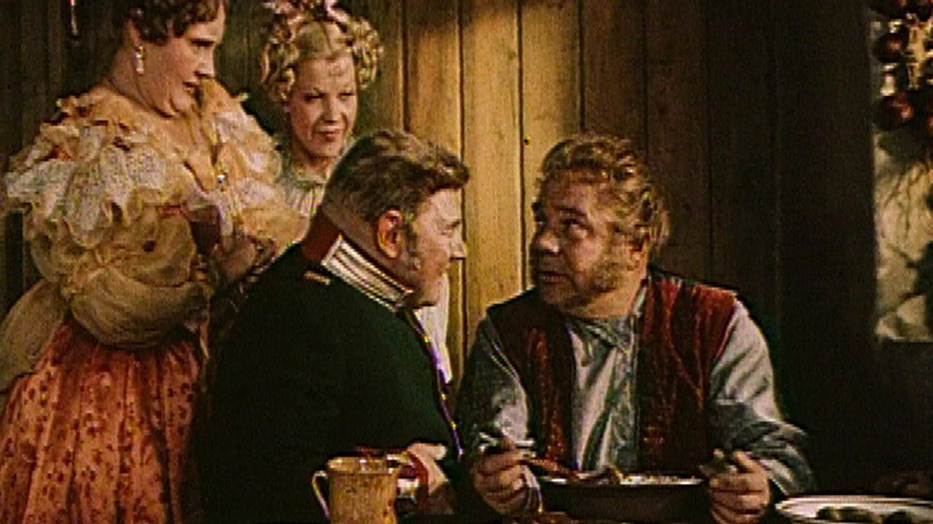
Такого всеохопного погляду на офіційний державоустрій російська література іще не знала

Slide 19
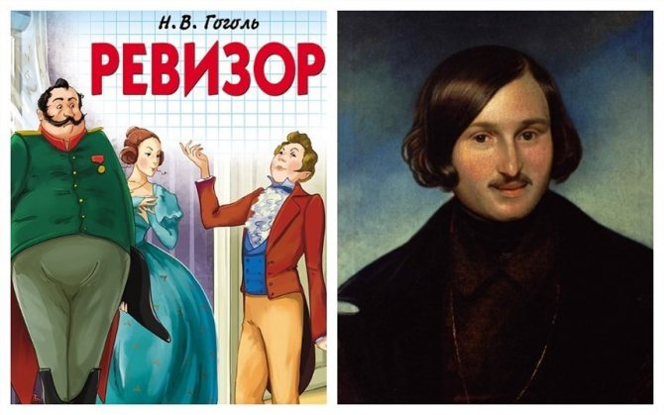
«Ревізором» М.В. Гоголь, по суті, не хотів нікого ображати…

Slide 20
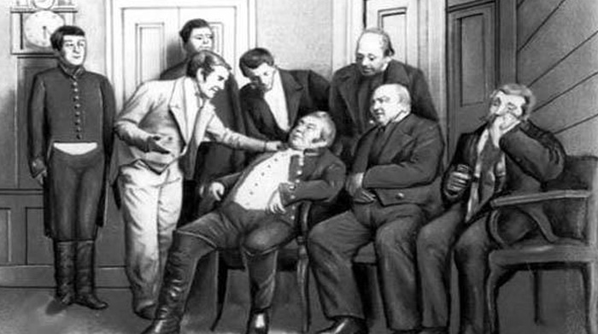
За законами комізму у смішне становище тут потрапляють не дрібні грішники, яким і так нема куди падати, але владні люди високих рангів

Slide 21

Гоголь хотів світлим сміхом вселити любов навіть у носіїв зла. Цей сміх має розпочати боротьбу з лиходіями

Slide 22
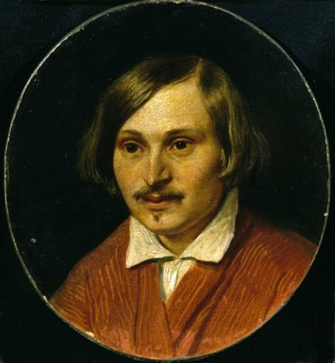
Після «ревізора» гоголь не міг сміятися. Сміх «ревізора» довів його до «німоти».

Slide 23

Початок «паралічу» відчутно вже в німій сцені, що увінчує комедію: «Чого смієтесь? Із себе смієтесь!..» – розвиток комічного сягнув кульмінації

Slide 24
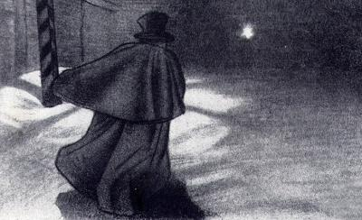
Д/З: читати повість М. Гоголя «Шинель»
(с. 216-227)

